Slide 1
Centro Educacional San Carlos de Aragón Lenguaje y Comunicación Profesora Ester Mera Illanes 2° Básicos
¿Qué es una historieta?
Semana del 25 al 29 de mayo 2020

Slide 2
OA 5 Demostrar comprensión de las narraciones leídas: * extrayendo información explícita e implícita. * reconstruyendo la secuencia de las acciones en la historia * identificando y describiendo las características físicas y sentimientos de los distintos personajes. * recreando, a través de distintas expresiones (dibujos, modelos tridimensionales u otras), el ambiente en el que ocurre la acción. * estableciendo relaciones entre el texto y sus propias experiencias. * emitiendo una opinión sobre un aspecto de la lectura.
Indicador
Responder preguntas que hacen referencia a la información del texto escuchado o leído, a nivel explícito e implícito.
Caracteriza a los personajes mediante representaciones, dibujos, recortes, etc.

Slide 3
Propósito de la clase
Comprender y producir textos para caracterizar personajes.

Slide 4
Historieta
Es una secuencia o serie de dibujos que cuentan una historia narrativa; usando dibujos solos o combinados con palabras.
Cada momento está representado por una viñeta y lo que los personajes piensan o dicen está escrito en globos.
Además pueden incluir recuadros que sintetizan información o unen las viñetas.

Slide 5
dibujo
viñeta
globo

Slide 6
Viñeta
Es un recuadro delimitado por líneas que representa un instante de la historia.

Slide 7
Dibujos
Es cada una de las personas o seres ya sean reales o imaginarios que aparecen en la historieta.

Slide 8
Globo
Señala al personaje que está pensando o hablando.

Slide 9
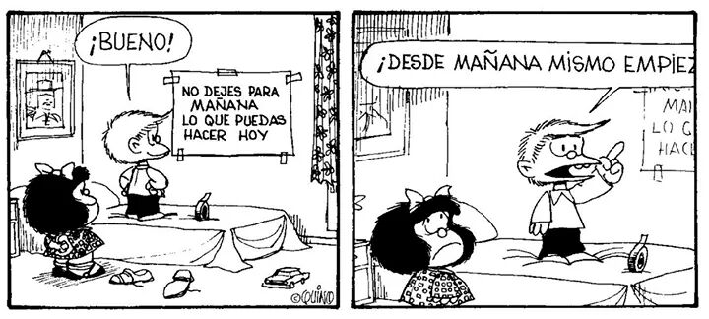

Slide 11
Ahora vamos a aprender como caracterizar personajes.
Revisa el PPT «caracterizar personajes».

